Slide 1
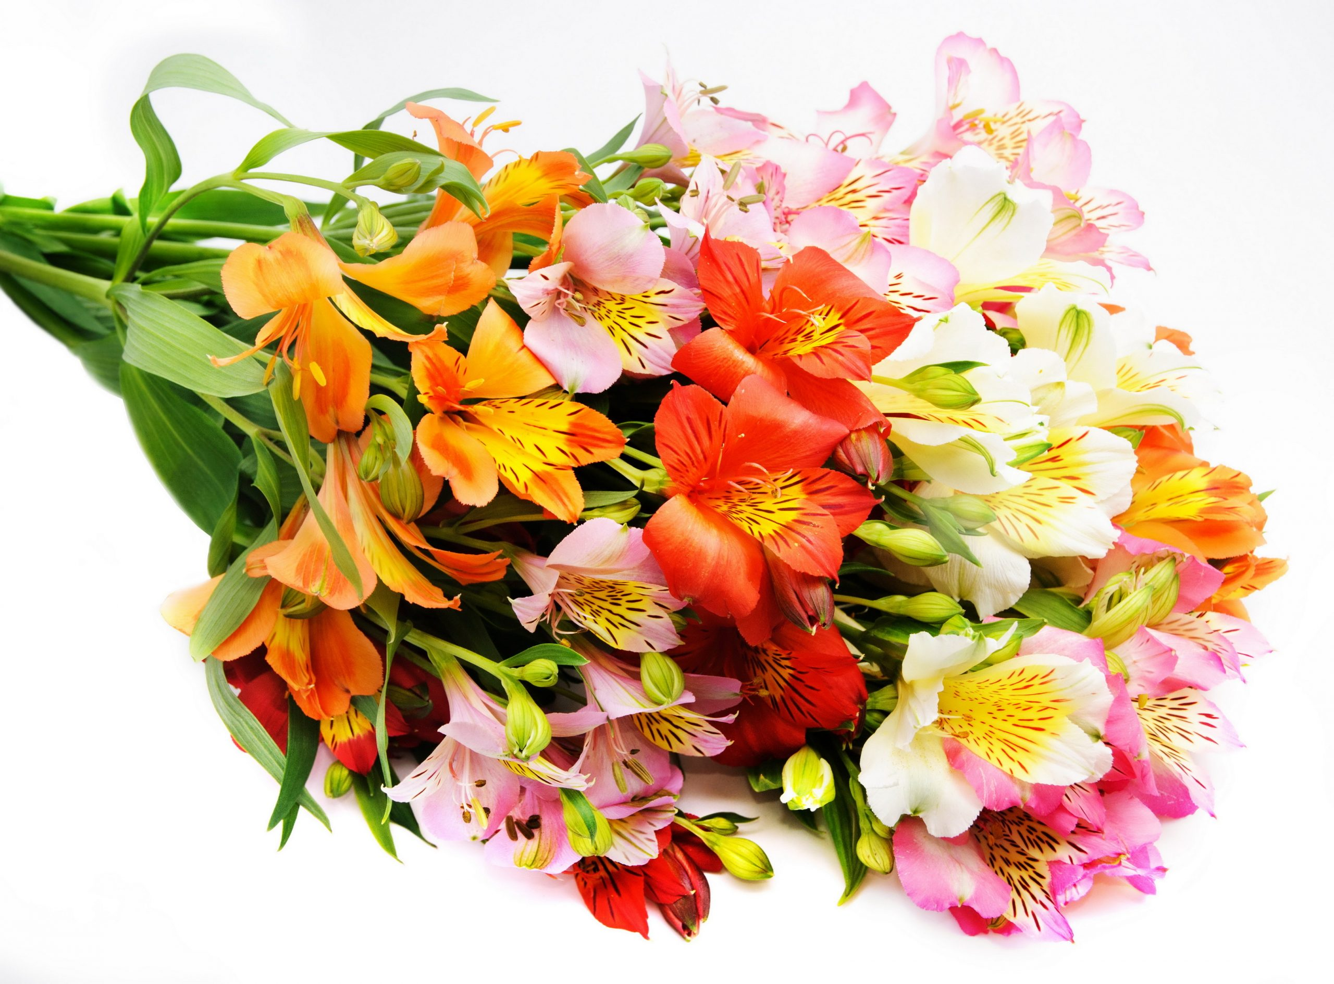

Мамам посвящается

Slide 2
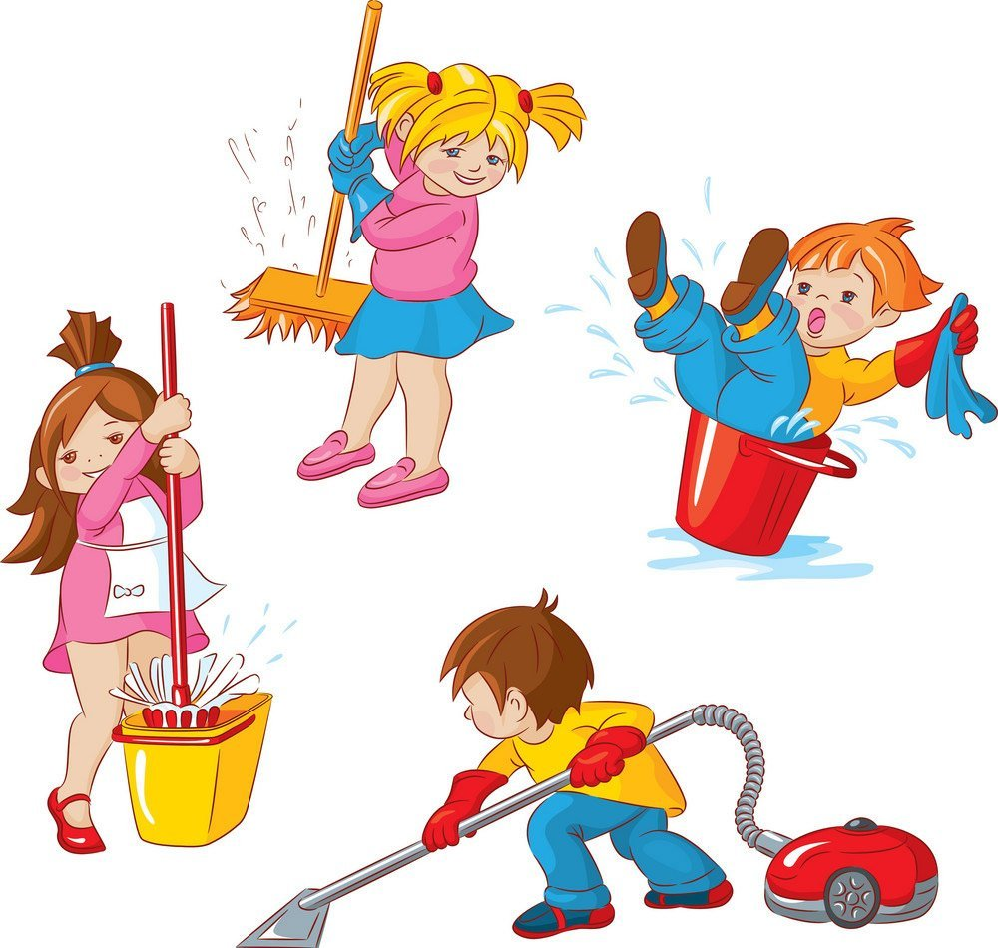
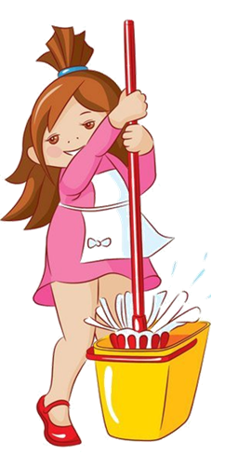
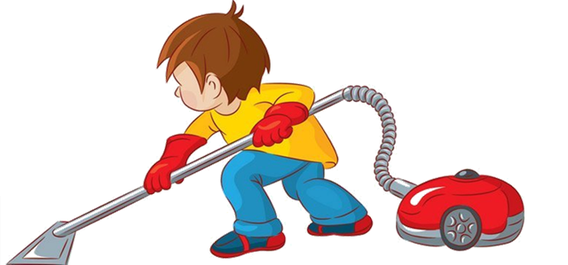
Мамины помощники

Slide 3
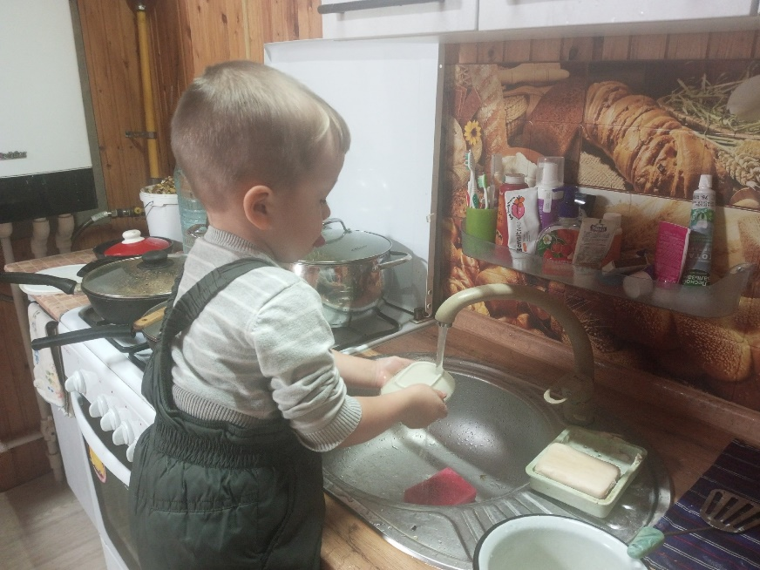
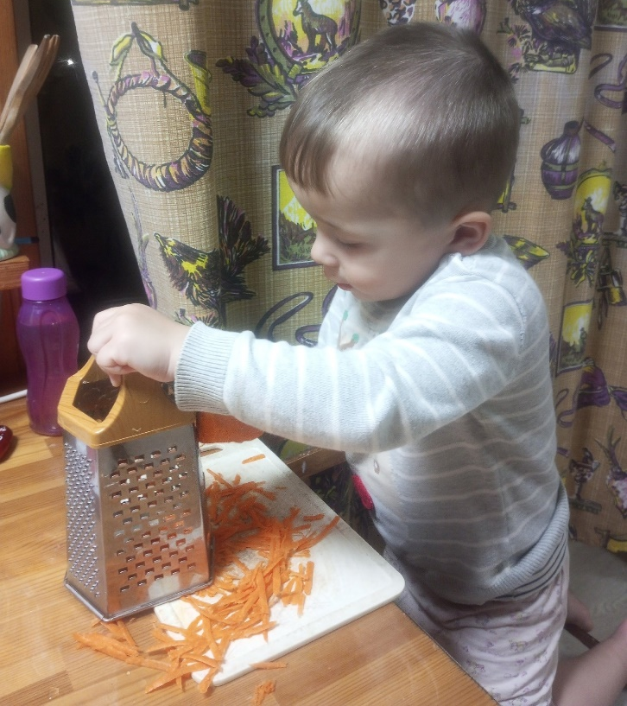
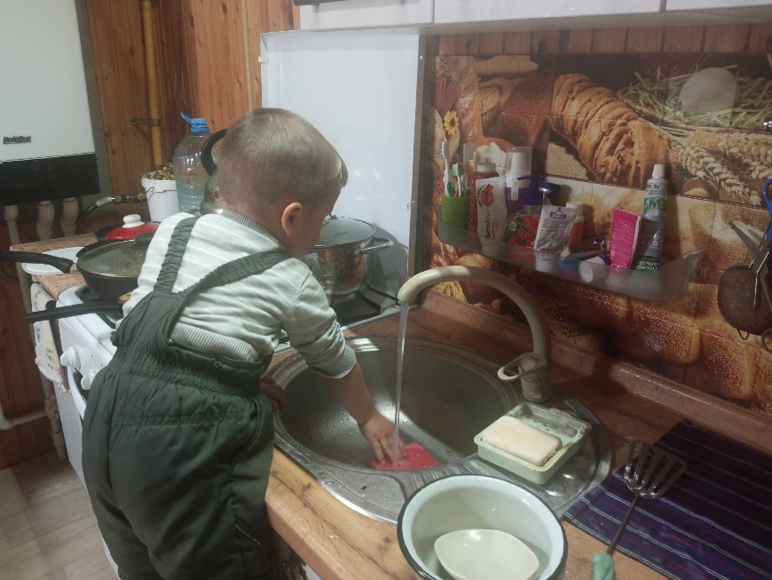
Я уже совсем большой —
Своей маме помогаю:
Вот кран открыл и буду
Я на кухне мыть посуду.

Slide 4
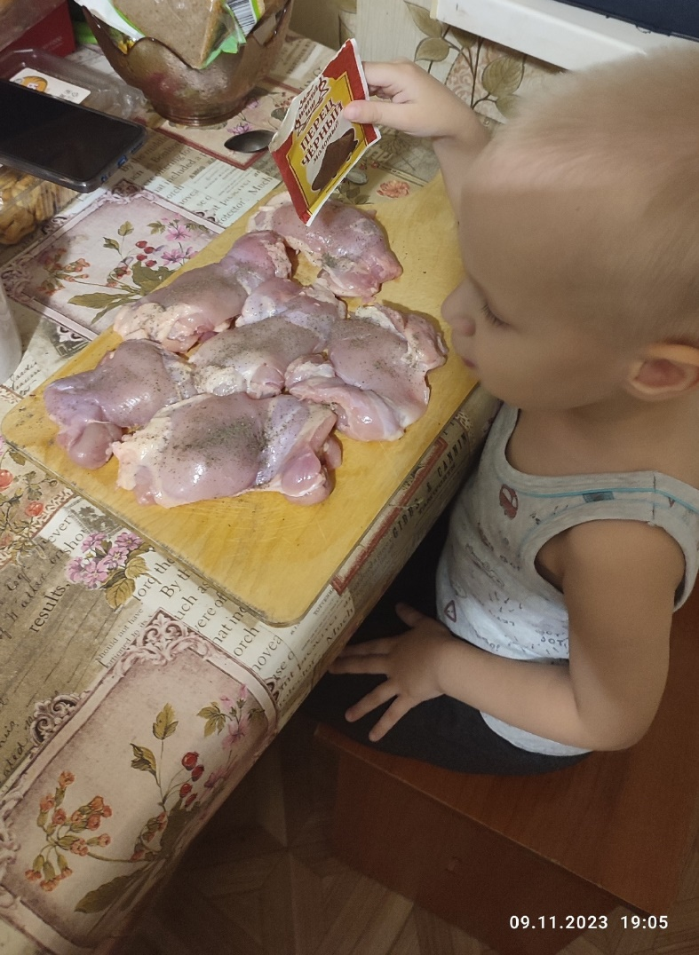
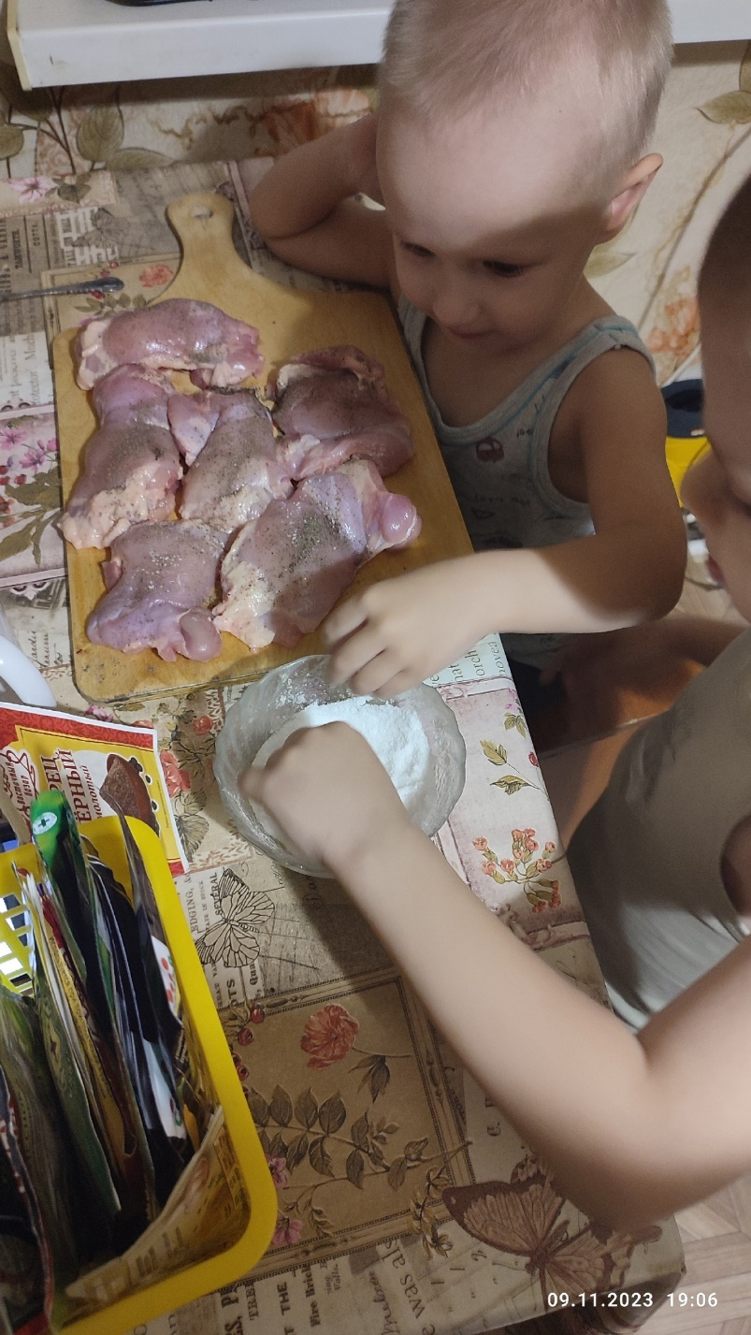
Наша мама на работе,
Я решил за дело взяться,
Если мамы дома нет,
Должен кто-то постараться,
Приготовить нам обед

Slide 5
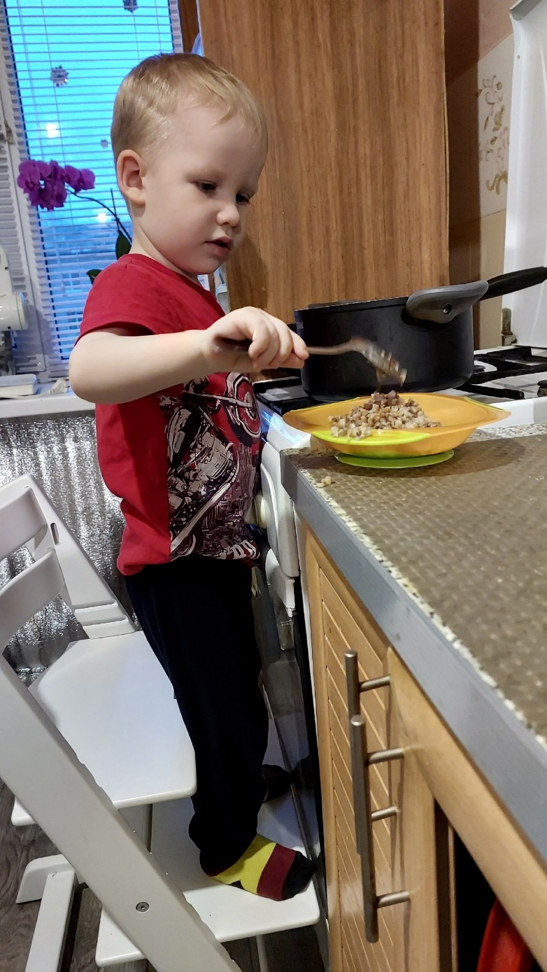
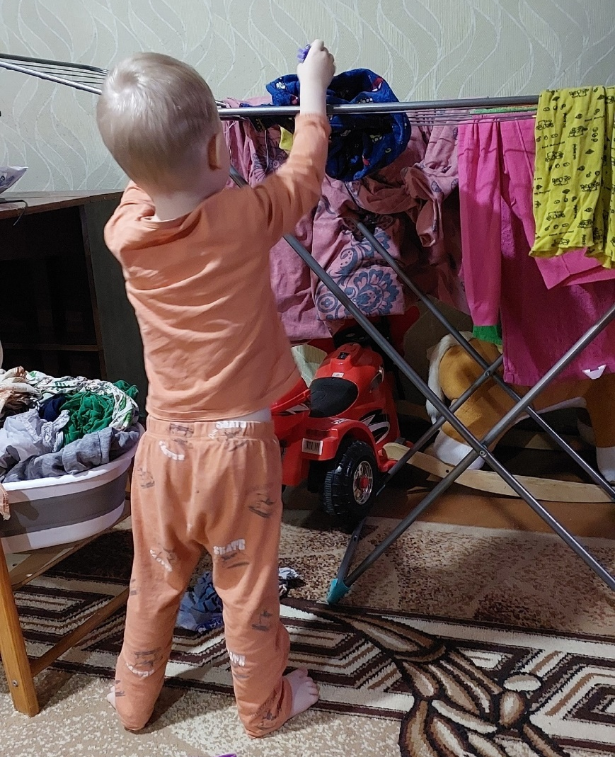
Как легко приготовить обед!
Ничего в этом трудного нет,
Это проще простого:
Это-раз и готово!
Я мамочке буду своей помогать,
Рубашки, носки буду сам
я стирать,
Мне это не трудно, я это могу!
А вечером мама с работы придёт,
Увидит, что нет у ней дома забот,

Slide 6
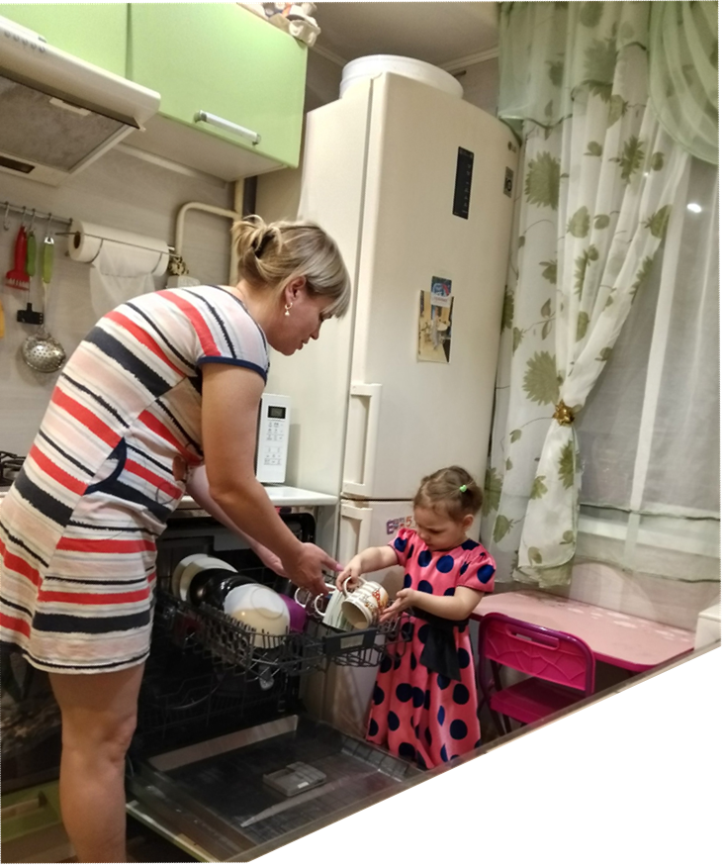
Мама очень устает.
Дома дел невпроворот.
Я одна у мамы дочь,
Постараюсь ей помочь.
В кухне вымою посуду,
А шуметь совсем не буду.
Очень, очень я люблю
Маму милую мою!

Slide 7
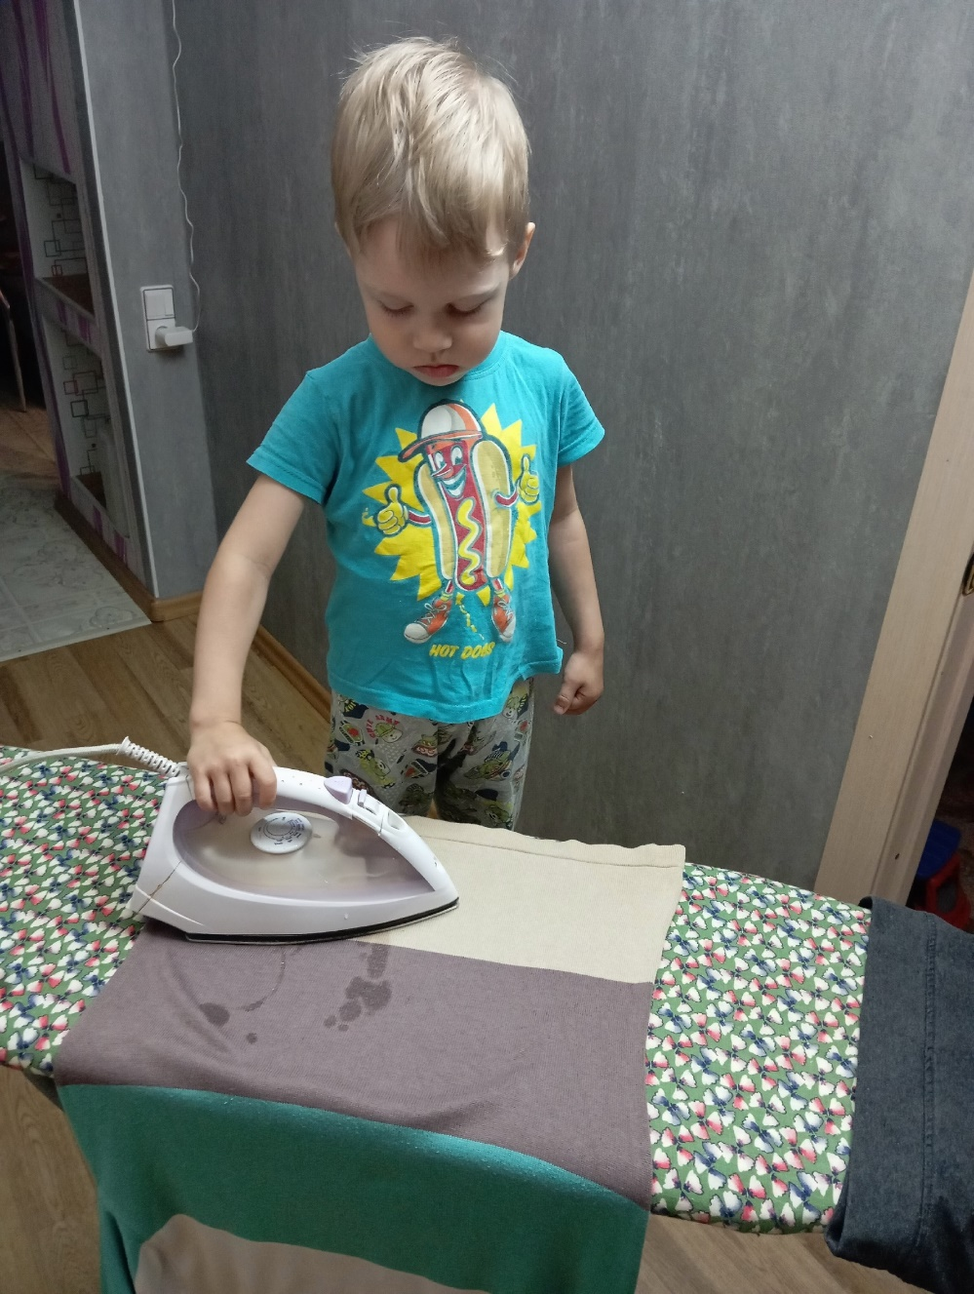
Нужно маме помогать –
Все должны об этом знать.
Маме будет так приятно,
Разве это не понятно?
Мамин труд я берегу,
Помогаю чем могу.

Slide 8
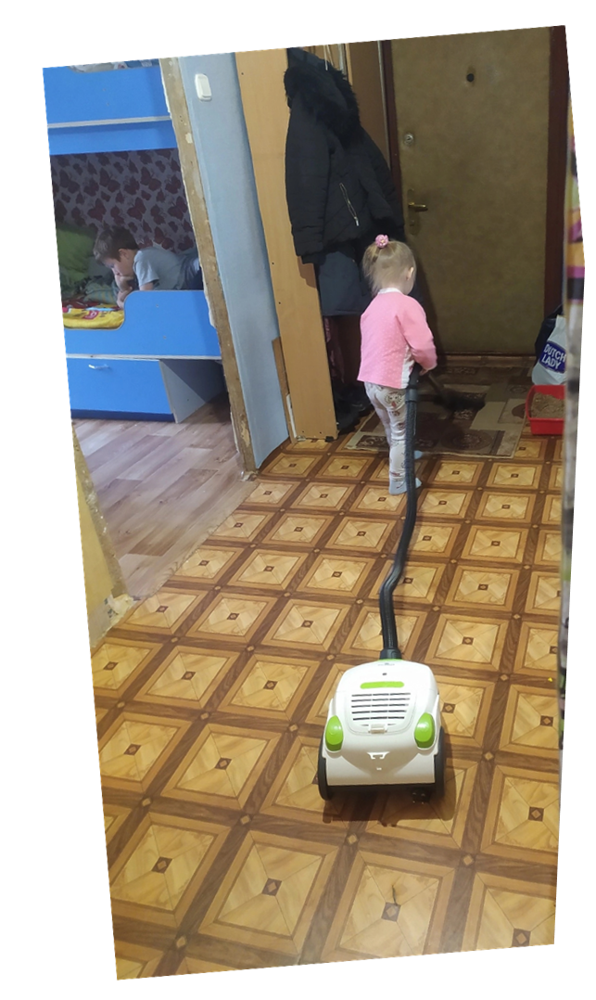
Я из садика приду,
Дома маме помогу,
Запылился что-то пол.
Если надо, пол помою,
Пылесосом пожужжу.
Ах, какая чистота!
Не ходите здесь пока!

Slide 9
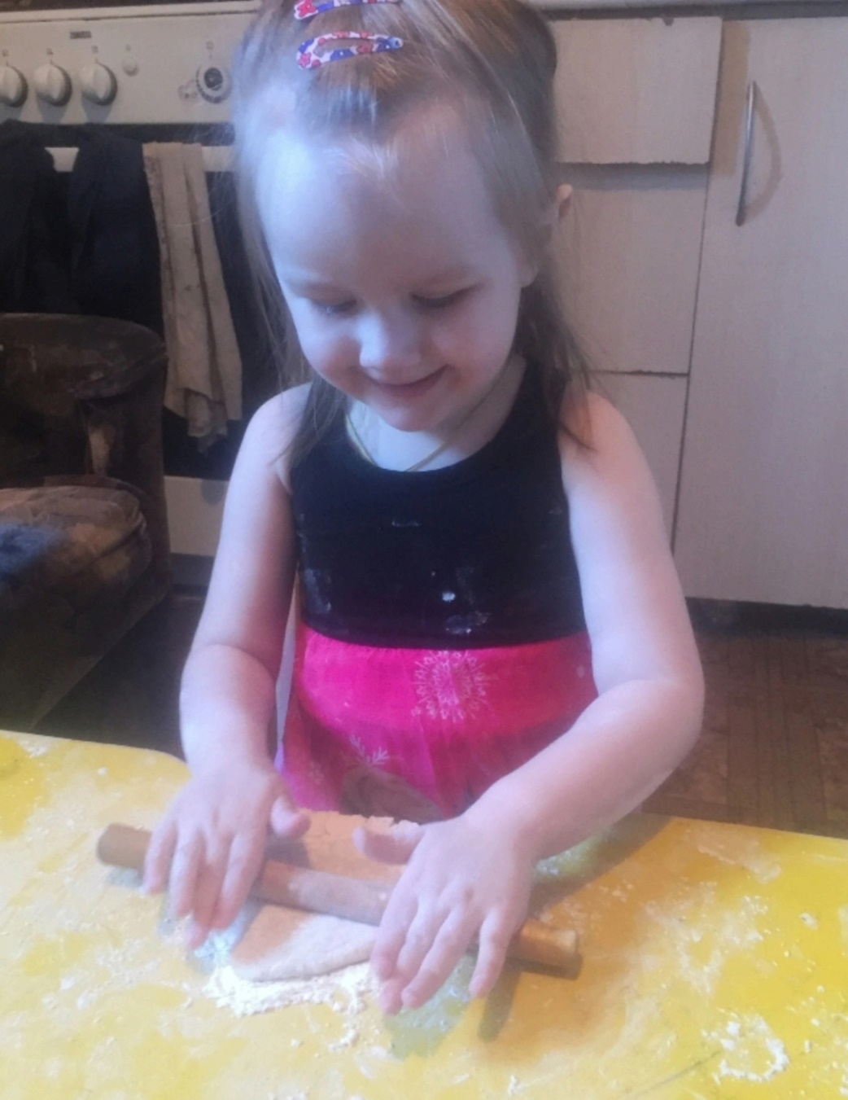
Я люблю, ребята, труд.
До всего охотница.
И не зря меня зовут
Мамина помощница!
Тесто мнём, мнём, мнём,
Тесто жмём, жмём, жмём,
После скалку мы возьмём,
Тесто тонко раскатаем,
Выпекать пирог поставим.
Раз, два, три, четыре, пять
Не пора ли вынимать?

Slide 10
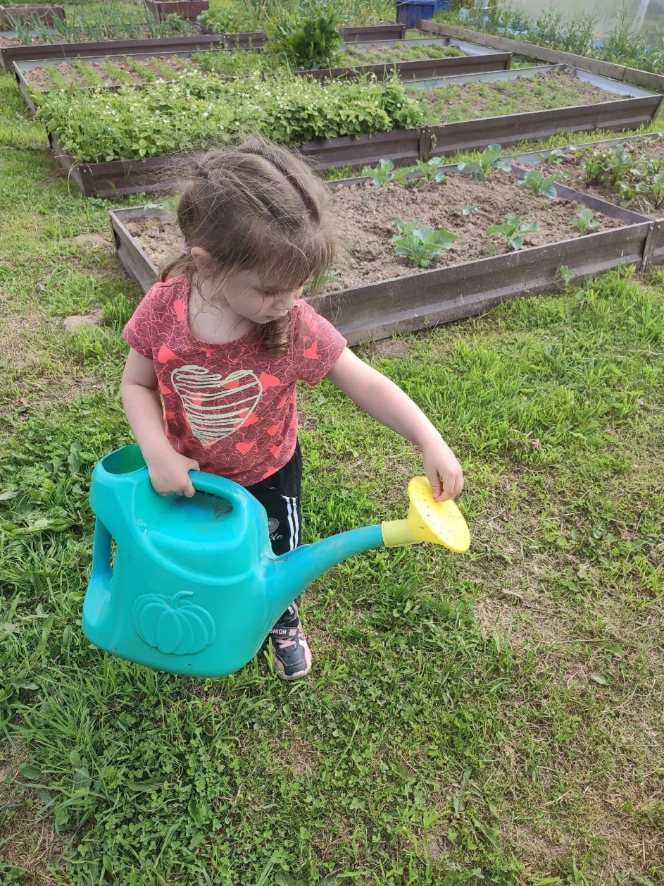
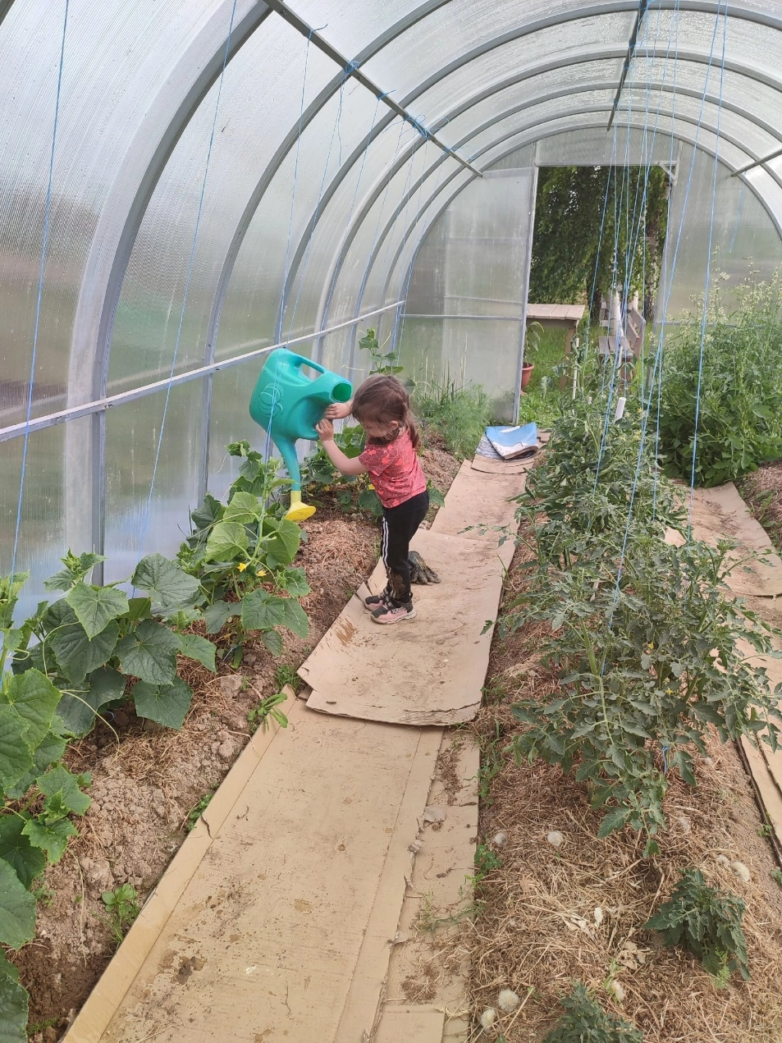
Я мамуле помогаю - Поливаю огород.
Я большая! И я знаю Что и где у нас растёт.
Тут редиска, там
морковка,
Ну, а здесь растёт укроп.
С лейкой я справляюсь
ловко,
Похвалили меня чтоб.
Ведь мамуле трудновато
Огородом управлять...
Для чего нужна, я,
дочка?
Чтобы маме помогать!

Slide 11
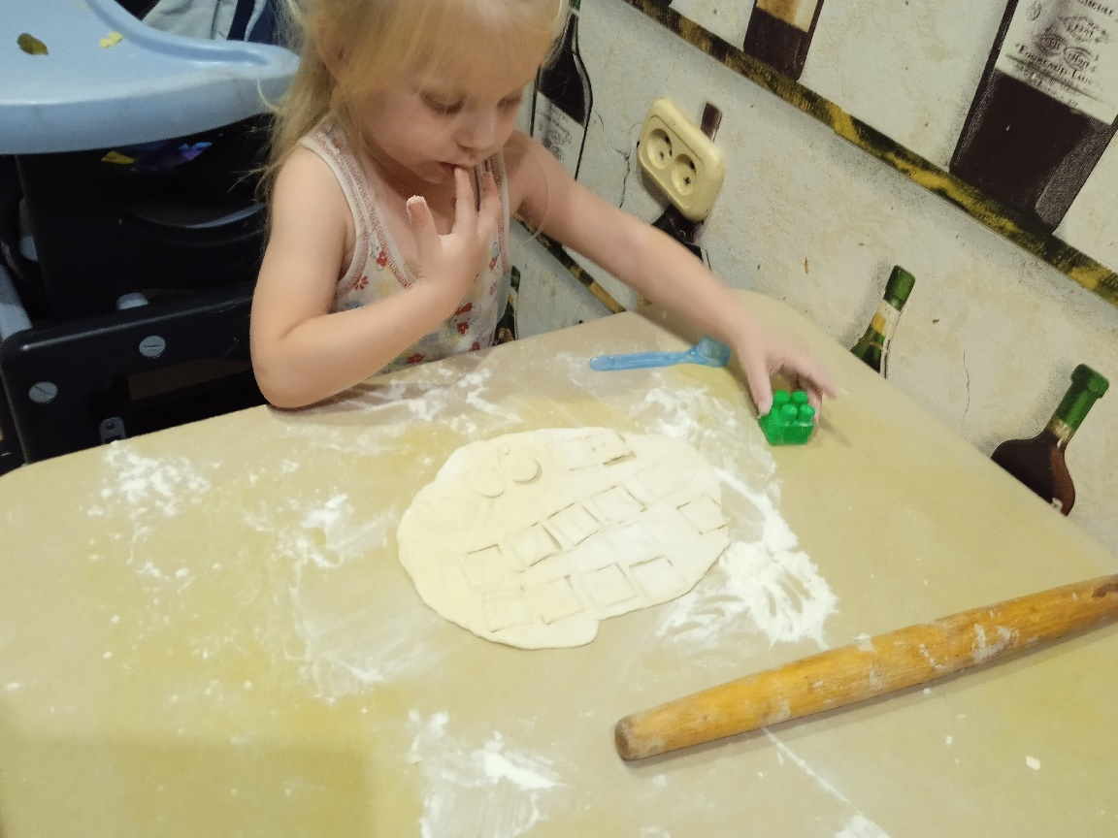
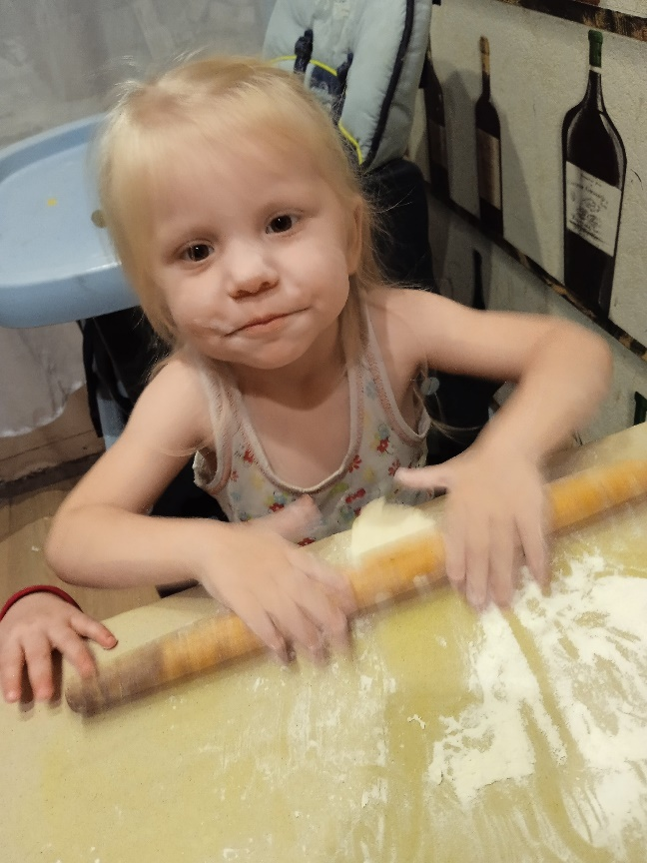
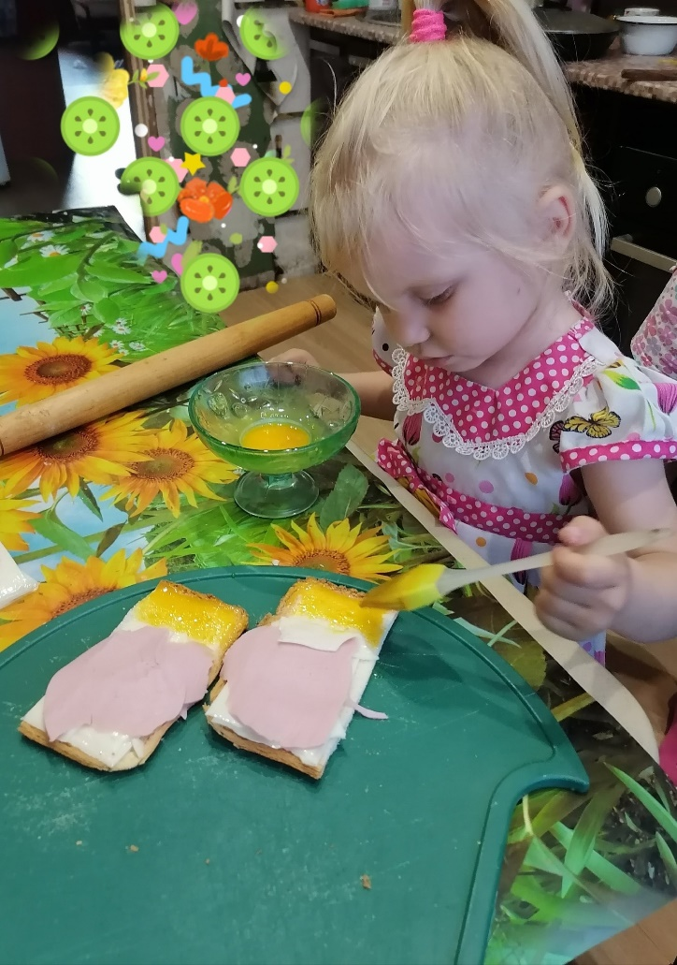
Горстку доброты добавим,
Лаской, нежностью приправим,
Сердца пыл и жар души.
В печь сажай и не тужи.
Сделать нужно нам пирог,
Чтоб отведать каждый мог.
Граммов сто возьмем улыбок,
И совсем чуть-чуть ошибок,
Смеха, звонкой радости
Полкило — для сладости.
Наш пирог на удивленье
Получился — загляденье!
Просто чудо — не стряпня,
Угощайся вся родня!

Slide 12
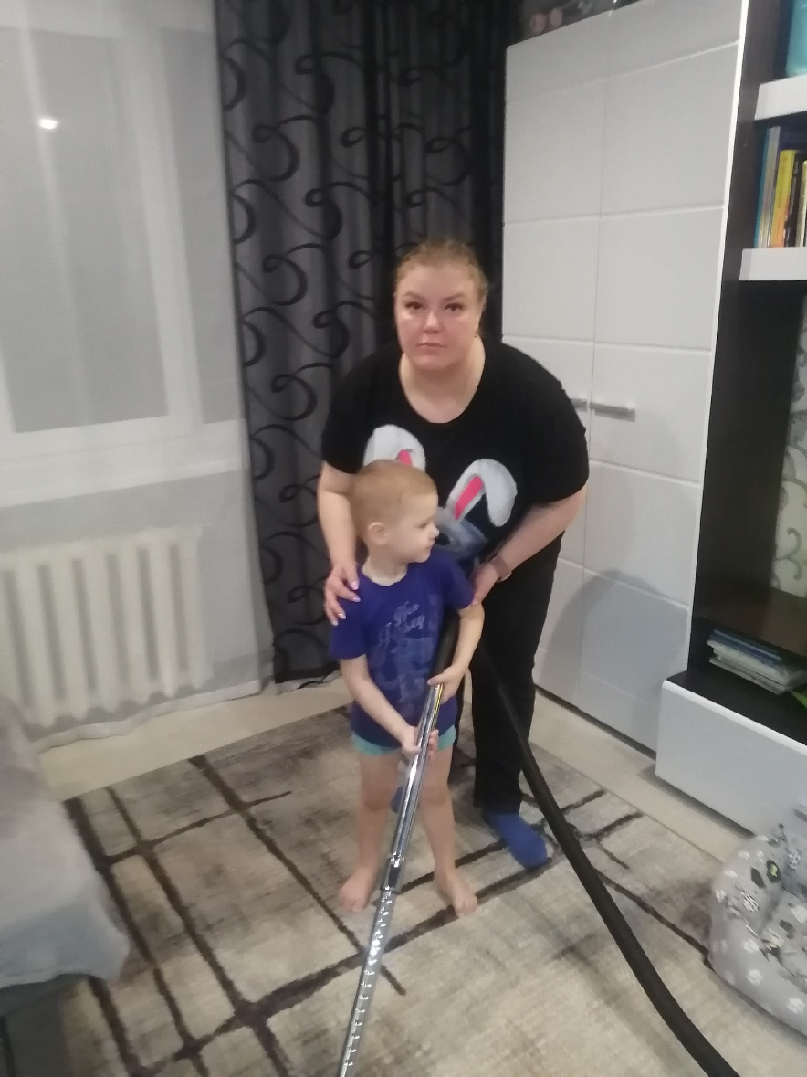
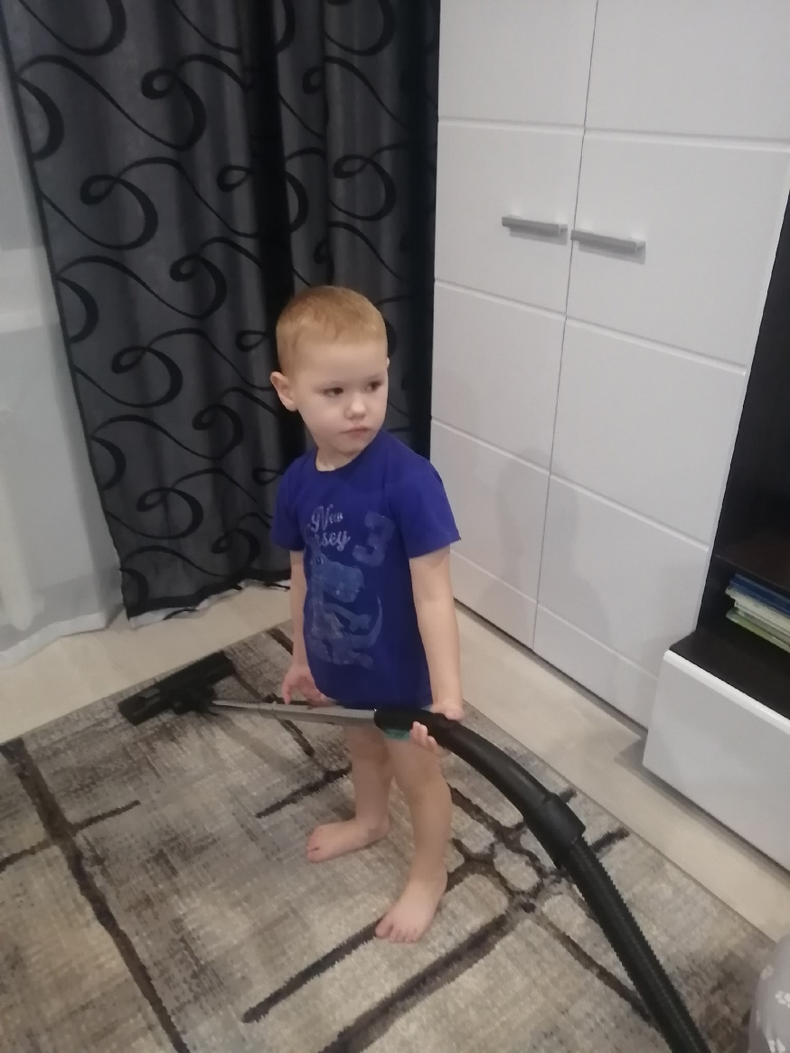
В руки пылесос возьму,
Маме быстро помогу,
Все пылинки соберу
И порядок наведу:
Будет чисто и светло,
Заблестит пол, как стекло.

Slide 13


